Slide 1

Android

Slide 2

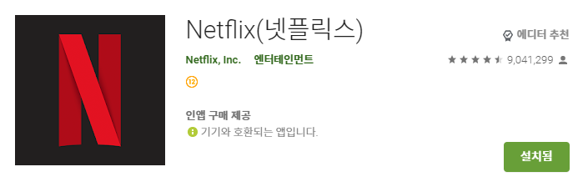
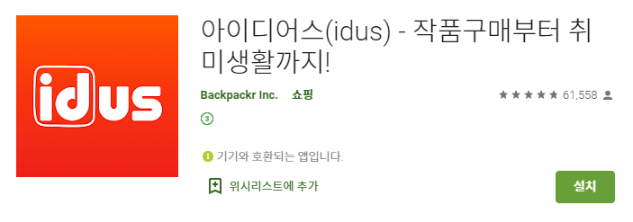

Slide 3
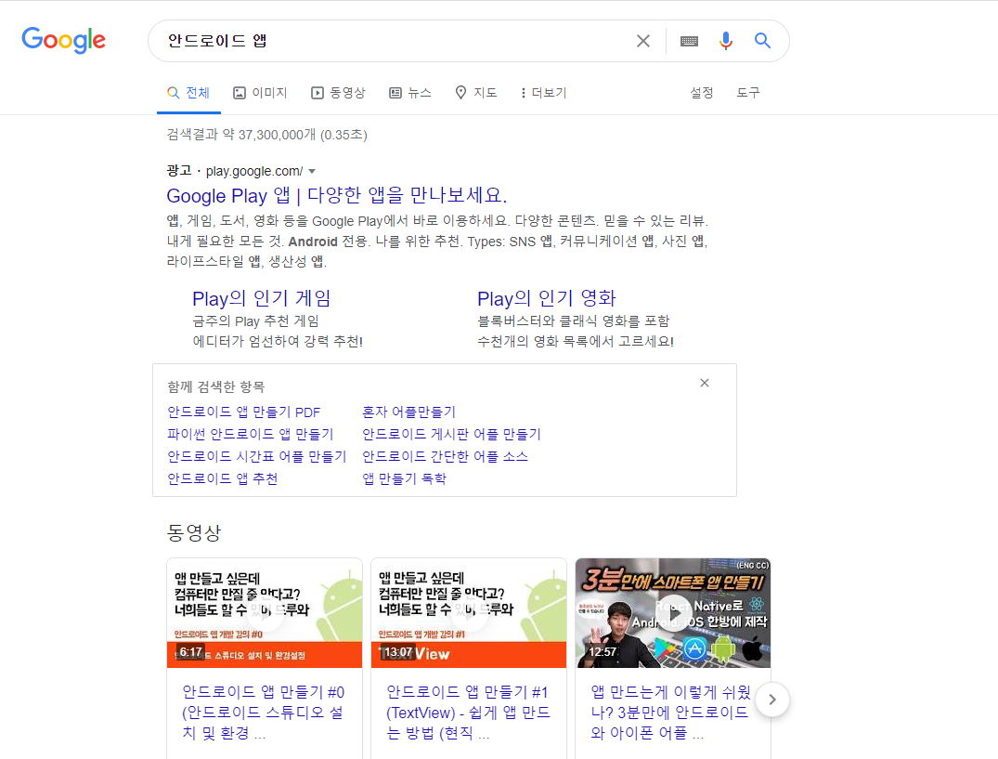

Slide 4
구글에서 만든 스마트폰 모바일 운영체제

Slide 5

첫번째 시간
JAVA
String
메소드
클래스
〮
〮

Slide 6
객체지향이란?
Object-Oriented Programming (OOP) 프로그램 설계방법론이자 개념의 일종. 프로그램을 단순히 데이터와 처리 방법으로 나누는 것이 아니라, 프로그램을 수많은 '객체'라는 기본 단위로 나누고 이 객체들의 상호작용으로 서술하는 방식이다. 객체란 하나의 역할을 수행하는 '메소드와 변수(데이터)'의 묶음으로 봐야 한다.
출처: 위키백과
“코드나 기능을 객체로 만드는 것을 지향하는 프로그래밍 기법”
객체? 클래스?
> 나중에 설명

Slide 7


자료형
C
JAVA

Slide 8

자료형
C
JAVA

Slide 9
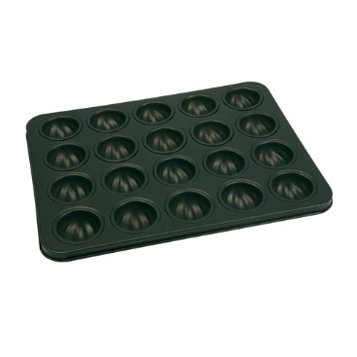
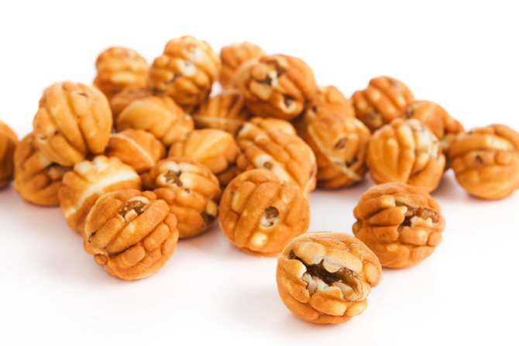
클래스 & 객체
클래스
객체

Slide 10
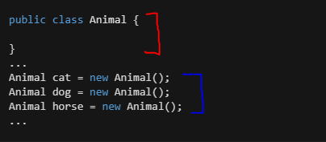
클래스 & 객체
클래스
객체

Slide 11
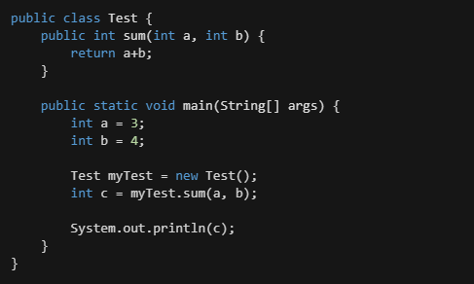
메소드
메소드
(클래스안에 있는 함수)
Public?
메소드나 클래스 접근을
제어하는 접근제어자 중 하나
지금은 몰라도 돼 ㅎㅎ

Slide 12
안드로이드 스튜디오

Slide 13
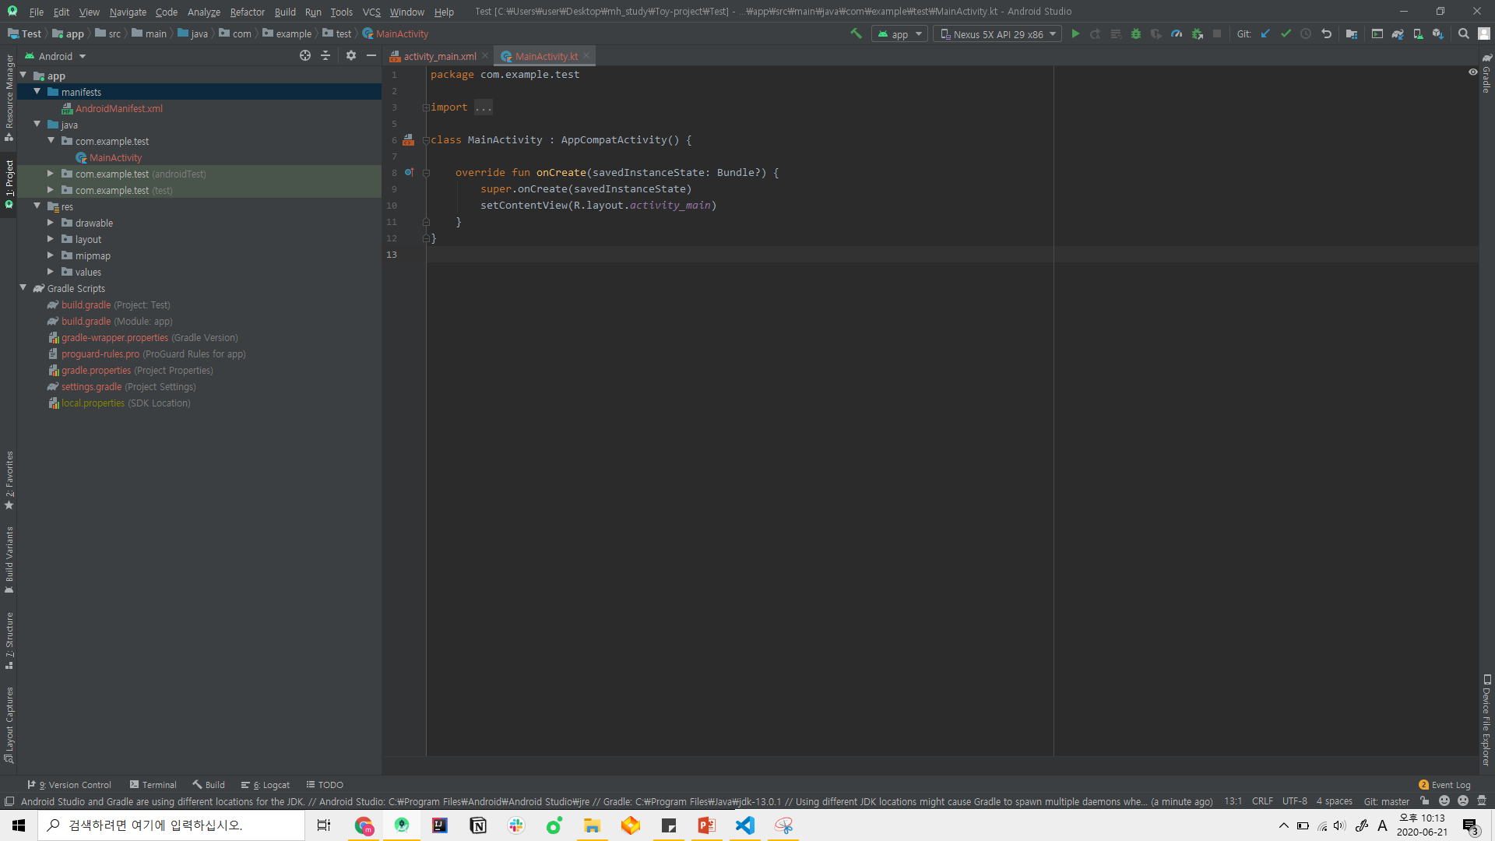

Slide 14
권한 설정 및 자바 패키지명 정의
Xml 파일이 모여있는 폴더
패키지 버전 설정, 최상위 파일 설정 재정의

Slide 15
Activity_main.xml?
MainActivity의 화면을 나타내는 파일
해당 화면을 구성하거나 꾸미는 역할

Slide 17
프로젝트 생성시 자바코드
액티비티를 상속 받은 MainActivity
(AppCompatActivity는 Activity를 상속받은 클래스)
Activity?
사용자에게 UI가 있는 화면을
제공하는 앱 컴포넌트
쉽게 말해 xml은 화면을 꾸미고
액티비티는 화면을 만들고 제공
액티비티 생성시 자동으로 호출되는 메소드

Slide 18
Q&A

